Slide 1
روش های کمک به مادران شیر ده جهت تامین شیر کافی، روش برخورد با مشکلات مادران شیرده
قسمت: روش برخورد با مشکلات مادران شیرده

Slide 2
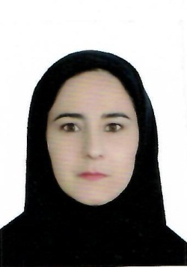
مشخصات سند
مشخصات بسته آموزشی
مشخصات مدرس
نام ونام خانوادگی مدرس:
اعظم نجار بقمچ
مدرک تحصیلی: کارشناسی مامایی
موقعیت اشتغال سازمانی مدرس:مربی
مرکز آموزش بهورزی شهرستان :چناران
دانشگاه علوم پزشکی وخدمات بهداشتی درمانی مشهد
حیطه درس: مراقبتهای ادغام یافته سلامت مادران
تاریخ آخرین بازنگری:99/2/28
نوبت تهیه:1
نام فایل:MC-raveshhayi-komak- madarane-shirdeh-edi1 be-

Slide 3
اهداف آموزشی:
انتظار می رود فراگیر پس از مطالعه این درس بتواند:
انواع مشکلات مادران شیرده را لیست نماید.
مشکلات مربوط به فرآیند شیردهی شیرخوار را نام ببرد.
انواع مشکلات مربوط به بافت سینه مادر را لیست نماید.
اقدامات لازم در خصوص مواجهه با مشکلات مادران شیرده را شرح دهد.
بیماریهای مربوط بافت سینه را با توجه به مشاهدات و علائم تشخیص دهد.
آموزشهای لازم را در خصوص مشکلات شیرخوار در شیردهی را به مادر شیرده در عرض 15 دقیقه ارائه نماید.(به صورت ایفای نقش با همکلاسی خود یا کارعملی )
آموزشهای لازم را در خصوص مشکلات مربوط به بافت سینه را به مادر شیرده در عرض 15 دقیقه ارائه نماید.(به صورت ایفای نقش با همکلاسی خود یا کار عملی )

Slide 4
فهرست عناوین:
دسته بندی مشکلات مادر شیرده
مشکلات مربوط به شیرخوار و فرآیند شیردهی
علل مشکلات مربوط به شیرخوار
مشکلات مربوط به بافت سینه مادر
ناراحتی های نوک سینه و آموزشهای مرتبط
بیماریهای بافت سینه
انواع ناراحتی های غیرعفونی سینه ونحوه برخورد با آنها
انواع بیماریهای عفونی سینه ونحوه برخورد با آنها

Slide 5
انواع مشکلات مادران شیرده
مشکلات مادران شیرده به دو دسته تقسیم می شود:
مشکلات مربوط به فرآیند شیردهی و شیرخوار
کافی نبودن شیر
گریه شیرخوار
امتناع شیرخوار از گرفتن سینه
مشکلات مربوط به بافت سینه مادر
مشکلات نوک سینه
بیماریهای سینه

Slide 6
مشکلات مربوط به شیرخوار و فرآیند شیردهی
کافی نبودن شیر
علل آن عبارتند از:
عدم تکامل بافت سینه
صدمه وارد به سینه به علت جراحی ویا آسیب فیزیکی
اختلالات هورمونی مانند اختلالات تیروئیدی و سندرم شیهان و باقی ماندن جفت و...
اختلالات متابولیکی در مادر مانند دیابت، چاقی و کم خونی
مداخلات و اقدامات پزشکی در حین بارداری و لیبر و زایمان مانند بی حسی اپیدورال و سزارین و

Slide 7
گریه شدید شیرخوار
علل آن عبارتند از:
تلقیح واکسن
گرسنگی ناشی از جهش رشد
خستگی شیرخوار(ملاقات زیاد)
غذا یا داروهای مصرفی مادر
زخم بودن باسن شیرخوار یا کهنه کثیف
بیماری یا درد(الگوی گریه تغییر میکند)
تولید بیش از اندازه و جریان سریع شیر
شیرخواران پرتوقع یا با نیازهای زیاد
قرار گرفتن در محیط نامناسب (گرم یا سرد شدن شیرخوار یا در هوای آلوده به دود سیگار)
مشکلات جسمی شیرخوار مانند قولنج و دررفتگی و صدمه زایمان و پیچش بیضه و........

Slide 8
امتناع شیرخوار ازگرفتن سینه
علل متعدد امتناع شیرخوار عبارتند از:
بیماری یا رخوت ناشی از داروها در شیرخوار
وجود اشکال در تکنیکهای شیردهی
تغییرات منجر به آشفتگی شیرخوار
امتناع از شیرخوردن غیرواقعی و ظاهری
سرما وگرمای بیش از حد محیط (هیپوترمی و هیپرترمی)

Slide 9
مشکلات مربوط به بافت سینه مادر
مشکلات نوک سینه
نوک سینه صاف
نوک سینه فرورفته
نوک سینه دراز
زخم و درد و شقاق نوک سینه
کاندیدا (برفک) نوک سینه
بیماریهای بافت سینه
مشکلات غیر عفونی سینه
مشکلات عفونی سینه

Slide 10
مشکلات مربوط به سینه مادر
مشکلات مربوط به نوک سینه
نوک سینه صاف آموزش مادر و استفاده از تکنیک سرنگ یا محافظ سینه
نوک سینه فرورفته آموزش مادر و دادن اعتماد به نفس درجهت تماس پوست با پوست وتکرار مکیدن(جلوگیری از احتقان سینه) و استفاده ازتکنیک سرنگ یا پمپ دستی و درنهایت استفاده ازمحافظ سینه یا عمل جراحی
نوک سینه دراز آموزش قرار دادن نسج کافی بافت سینه در دهان شیرخوار
زخم و درد و شقاق نوک سینه
آموزش مادر در راستای اصلاح سینه گرفتن و ماساژ سینه برای تحریک بازتاب اکسی توسین
کمپرس گرم سینه و قرار دادن یک قطره شیر بعد از شیردهی روی نوک سینه ومالش با انگشت عدم نیاز به پماد یا لوسیون و شستشوی مکرر ولی استفاده از مسکن درصورت درد شدید مادر

Slide 11
کاندیدا یا برفک سینه
این عفونت به دنبال درمان ماستیت و سایر عفونتها با آنتی بیوتیک ایجاد می شود
کمبود تغذیه ای دیابت ودرمان کورتیکواستروئیدی طولانی مدت از عوامل زمینه ساز آن می باشد
علائم برفک:
سوزش شدید و خارش و قرمزی نوک سینه
درد تیرکشنده عمقی و حساسیت شدید نوک سینه در لمس
راهکارها:
استفاده از سوسپانسیون نیستاتین برای شیرخوار(روزی 4 بار ) و یا پمادهای ضد قارچ (مایکونازول و نیستاتین) برای مادر به مدت هفت روز طبق دستور پزشک
به شیرخوار بطری یا گول زنک ندهید.

Slide 12
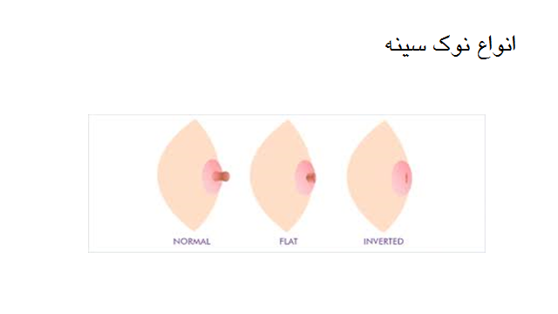

Slide 16
مشکلات بافت سینه:
مشکلات غیرعفونی بافت سینه:
انسداد مجاری سینه
سینه کوچک یا بزرگ
احتقان سینه
ماستیت غیر عفونی
مشکلات عفونی بافت سینه:
ماستیت عفونی: عفونت منتشر در بافت سینه بهمراه درد و التهاب
آبسه سینه: تجمع لوکالیزه عفونت در بافت سینه

Slide 17
انسداد مجاری سینه:
تعریف: بسته بودن مجاری شیری با شیر سفت شده یا بصورت آناتومیک
این حالت سبب لمس توده در سینه مادر شیرده می شود و حتی حساسیت متوسط تا شدید در ناحیه مبتلا رخ دهد ودرمان سریع برای جلوگیری از ماستیت و آبسه ضروری است
عوامل مستعد کننده انسداد غیر آناتومی:
فاصله طولانی بین دفعات شیردهی
تخلیه ناکامل سینه
ترومای سینه یا اندازه نامناسب سینه بند
خوابیدن به شکم مادر یا خوابیدن کودک در روی سینه مادر

Slide 18
انسداد مجاری سینه
راهکارها:
آموزش به مادر برای اصلاح وضعیت سینه گرفتن و تخلیه مکرر سینه
خم شدن به جلو در سینه های پاندولی
استفاده از کمپرس گرم قبل از تخلیه سینه
ماساژ روی بخش درگیر و فشار عقب بخش درگیر برای بهبود جریان شیر
درموارد انسداد آناتومی ارجاع به متخصص جهت رفع مشکل

Slide 19
نامتناسب بودن سینه از نظر اندازه
سینه کوچک:
اطمینان به مادر از نظر عدم وجود مشکل درتولید شیر
افزایش دفعات شیردهی به علت ذخیره کمتر شیر
سینه بزرگ:
استفاده از سینه بند مناسب برای کاهش مشکلات سینه در طول روز
دوشیدن سینه وتخلیه کامل سینه ها
استفاده از یک حوله لوله شده برای نگهداری سینه حین شیر دادن
استفاده از وضعیت خوابیده یا زیربغلی

Slide 20
احتقان سینه:
تعریف : دردناک و متورم شدن بافت سینه بدون عفونت
شبکه عروقی سینه و تولید شیری پس اززایمان افزایش می یابد وسینه قوام سفت و دردناک و گرم پیدا میکند ونوک سینه تحت کشش قرار می گیرد و سینه ها براق و گاها قرمز رنگ می شود.
احتقان حتی بدون درمان نیز معمولا در عرض 3-1 روز تخفیف پیدا می کند ولی درموارد معدود در صورت عدم بهبود باعث آتروفی سلولهای تولید کننده شیر می شود
راهکارهای کمک کننده :
مهمترین اقدام تخلیه هرچه سریعتر سینه هاست با مکیدن مکرر شیرخوار یا دوشیدن
استفاده از کمپرس گرم قبل از تخلیه و استفاده از کمپرس سرد بعد از تخلیه سینه
اصلاح وضعیت سینه گرفتن
ماساژ پشت، گردن و سینه

Slide 21
ماستیت:
تعریف: التهاب و عفونت منتشر در بافت سینه بهمراه درد و تب
در دونوع عفونی و غیرعفونی می باشد.
درصورتیکه علت ایجاد التهاب عفونت باکتریایی باشد ماستیت عفونی گفته می شود.
اگر عامل التهاب تجمع شیر باشد ماستیت غیرعفونی نامیده می شود.
مانند احتقان سینه متورم و سفت و دارای پوست قرمز می باشد .
فرق آن با احتقان در این است که ماستیت فقط قسمتی از بافت سینه و به ندرت یک سینه را درگیر می کند اما احتقان کل یک سینه و اغلب هردوسینه را مبتلا می کند.
شایعترین محل ماستیت ربع فوقانی -خارجی سینه است واکثرا در 4 ماه اول بعد اززایمان رخ می دهد.

Slide 22
راهکارهای درمان ماستیت
شیردهی از سینه مبتلا تا حدامکان و تخلیه مکرر
استفاده از کمپرس سرد یا گرم در فواصل شیرهی
استراحت و مصرف مایعات واستفاده از مسکن
درصورت عدم بهبود درد یا التهاب بعد از 24 ساعت ارجاع به متخصص برای شروع درمان آنتی بیوتیک

Slide 23
آبسه سینه
تعریف: تجمع لوکالیزه عفونت در بافت سینه
آبسه به علت تخلیه ناکافی عفونت باکتریال رخ می دهد و شایعترین عارضه ماستیت عفونی می باشد. تشخیص آن از طریق سونوگرافی می باشد
راهکارها:
استراحت کافی
دوشیدن سینه آبسه دار (تخلیه کامل) و تغذیه شیرخوار با سینه سالم
ارجاع به پزشک جهت تجویز آنتی بیوتیک و درمان (شکافتن) و تخلیه یا جراحی آبسه

Slide 24
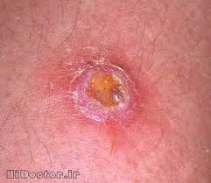
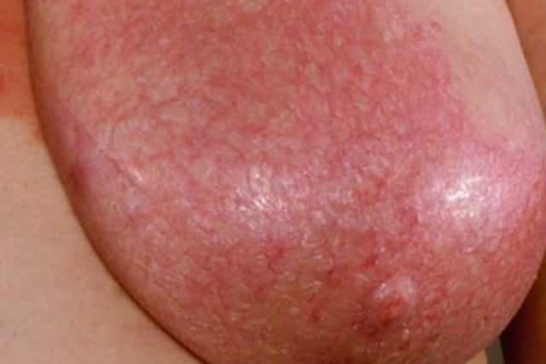
آبسه پستان ماستیت پستان

Slide 25
خلاصه ونتیجه گیری
مشکلات مادران شیرده به دو دسته مشکلات مربوط به فرآیند شیردهی و شیرخوارو مشکلات مربوط به بافت سینه مادر تقسیم می شود.
مشکلات مربوط به شیرخوارشامل کافی نبودن شیروگریه شدید شیرخوار و امتناع شیرخوار از گرفتن سینه می باشد که این مشکلات منجر به عدم شیردهی زودهنگام و موفق مادرشیرده می شود .
مشکلات آناتومیکی و بیماریهای مربوط به بافت سینه مادر از علل دیگر شیردهی ناموفق مادران می باشد که گاها با آموزشهای درست و به موقع به سرعت رفع گردیده ومشکل دائمی برای شیردهی ایجاد نمی کنند.

Slide 26
پرسشهای نظری
دسته بندی مشکلات مادران شیرده را شرح دهید.
انواع ناراحتی های سینه مادر را نام ببرید.
چهار مورد از علل ناکافی بودن شیر را نام ببرید.
چهارمورد از علل گریه شدید شیرخوار را لیست نمایید.
چهارمورد از علل امتناع شیرخوار ازگرفتن سینه را نام ببرید
انواع بیماریهای مربوط به بافت سینه مادر را شرح دهید.
انواع نوک سینه های نامعمول را نام برده و درخصوص آنها توضیح دهید.
مشکلات غیرعفونی سینه مادررا لیست کرده و راههای برخورد با آنها را شرح دهید.
بیماریهای عفونی سینه را تعریف کرده و راههای درمان آنها را توضیح دهید.

Slide 27
تمرینات عملی
اقدامات لازم را درصورت مواجهه با یک خانم مبتلا به شقاق سینه را به مادر شیرده آموزش دهید.(به صورت ایفای نقش یا مواجهه حضوری)
اقدامات لازم را درصورت مواجهه با یک خانم مبتلا به احتقان سینه را به مادر شیرده آموزش دهید.(به صورت ایفای نقش یا مواجهه حضوری)
اقدامات لازم را درصورت مواجهه با یک خانم مبتلا به آبسه یا ماستیت سینه را به مادر شیرده آموزش دهید.(به صورت ایفای نقش یا مواجهه حضوری)
آموزشهای لازم را به مادر در خصوص مواجهه با امتناع شیرخوار یا گریه شدید او ارائه نمایید.

Slide 28
مراجع:
محتوای آموزشی سلامت مادران از مجموعه جزوات مراکز آموزش بهورزی دانشگاه علوم پزشکی مشهد-ویرایش 1395
بوکلت و راهنمای کودک سالم اداره سلامت نوزادان ،ویرایش 1396
سعدوندیان –س : مشاوره در مورد تغذیه شیرخوار وکودک خردسال .مضراب-1389.
دکتر قاضی جهانی –ب(2013) .کتاب بارداری و زایمان ویلیامز .جلد 2. انتشارات گلبان

Slide 29
نظر سنجی
لطفا نظرات وپیشنهادات خود پیرامون این بسته آموزشی به آدرس زیر ارسال کنید
معاونت بهداشتی دانشگاه علوم پزشکی مشهد-واحد آموزش بهورزی

